Slide 1


离散数学
Discrete Mathematics
计算机学院
吴亦奇 wuyq@cug.edu.cn

Slide 2
Graph
图
Graph

Slide 3
Graph
定义 给定无孤立点图G，
若存在一条回路，经过图中的每边一次且仅一次，该回路称为欧拉回路(Euler Circuit),称该图为欧拉图。
若存在一条迹，经过图中每边一次且仅一次，该条路称为欧拉迹(Euler Trail)，称该图为半欧拉图。
定理 图G是欧拉图当且仅当G是连通的且每个结点的度数为偶数。
推论 连通图G是半欧拉图，当且仅当G恰有两个奇数度结点。且图中的欧拉迹一定始于一个奇数度结点而止于另一个奇数度结点。

Slide 4

Graph
哈密尔顿图
正十二面体的平面展开图及其哈密尔顿环
正十二面体
定义 给定图G，若存在一个环经过图中的每一个结点恰好一次， 这个环称作哈密尔顿环（H-环），具有哈密尔顿环的图称为哈密尔顿图（H-图）。
若存在一条路，经过图中的每一个结点恰好一次，这条路称作哈密尔顿路(H-路），具有哈密尔顿路的图称为半哈密尔顿图。

Slide 5
Graph
定理 设图G为n阶图，
1) 若G的每一对结点的度数之和都不小于n–1，那么G中有一条哈密尔顿路；
2) 若G的每一对不相邻的结点的度数之和不小于n，且n≥3，那么G为一哈密尔顿图。
类似的命题还有：
“若G的每一对结点的度数之和不小于n，且n≥3，那么G为一哈密尔顿图。”，
“若图G的阶n≥3，且任意结点v度数deg(v)≥n/2，则G是哈密尔顿图。”
这些命题都可作为判定哈密尔顿图的充分条件，但并非必要条件。

Slide 6
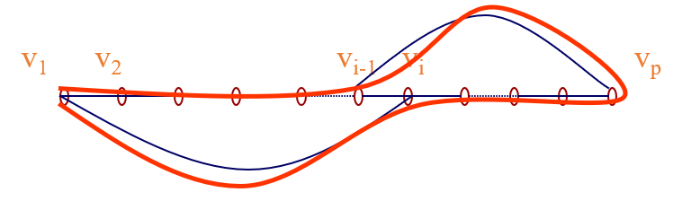
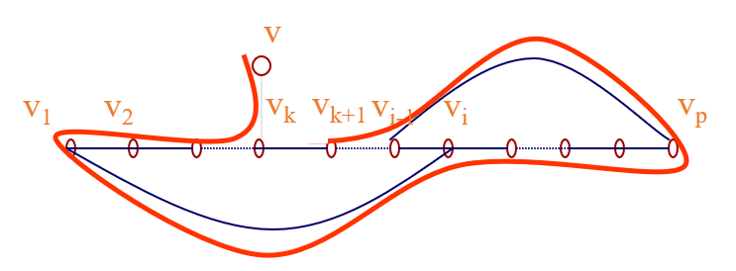
Graph
判定定理1的证明
若G的每一对结点的度数之和都不小于n–1，那么G中有一条哈密尔顿路。
证明思路：
（1）首先证明满足条件时，该图为连通图。
（2）任取图中一条路，反复扩充该路，直至所有结点加入。
① 反复对当前路径两端点加入和它们相邻且不在通路上的点；
② 直至无路径外结点与当前通路端点相邻时，证明当前该路径上结点必存在环；
③ 破开环，加入新结点，构成新的路。
由结点的度数关系可知该过程一定成立。重复以上过程，直至加入图中所有结点。

Slide 7
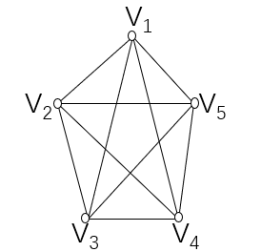
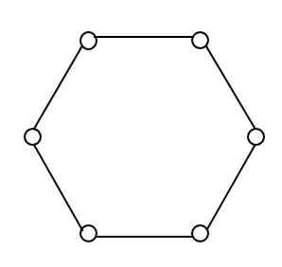
Graph
定理 设图G为n阶图，
1) 若G的每一对结点的度数之和都不小于n–1，那么G中有一条哈密尔顿路；
2) 若G的每一对不相邻的结点的度数之和不小于n，且n≥3，那么G为一哈密尔顿图。
类似的命题还有：
“若G的每一对结点的度数之和不小于n，且n≥3，那么G为一哈密尔顿图。”，
“若图G的阶n≥3，且任意结点v度数deg(v)≥n/2，则G是哈密尔顿图。”
这些命题都可作为判定哈密尔顿图的充分条件，但并非必要条件。

Slide 8
Graph
哈密尔顿图性质
若图G=(V，E) 具有哈密尔顿回路，则对于结点集V的每一个非空子集S均有ω(G－S)≤|S|成立。其中ω(G－S)是G－S中连通分支数。
——哈密尔顿图的必要条件
——也是判定非哈密尔顿图的充分条件

Slide 9
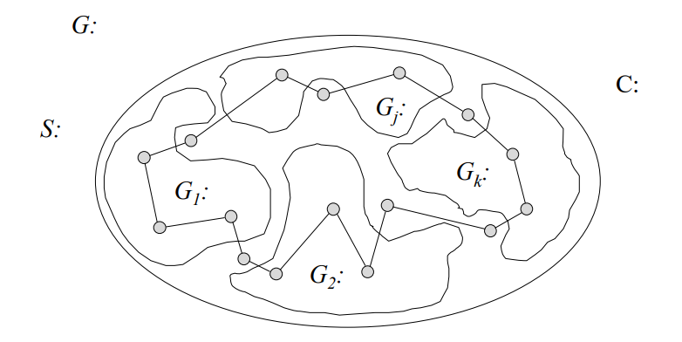
Graph

Slide 10
Graph
定理 若G是哈密顿图，则对于任意非空真子集S⊆V(G)，均有
ω(G-S)≤｜S｜
其中, ω(G-S)为从G中去掉S中的结点及与这些结点关联的边后得到的图之分图数目。
上述定理同时提供了一个判定非哈密尔顿图的充分条件，因为对于割点2构成的子集S={2}，ω(G-S)=2≥｜S｜=1。事实上有如下命题：如果图G包含一割点，则G不是哈密尔顿图。

Slide 11
Graph
v₁
v₁
v₄
v₇
v₇
v₈
v₉
v₈
v₉
v₅
v₆
v₂
v₃
v₂
v₃
(a)
(b)

Slide 12
Special
(a)
(b)
(c)
P-图及其子图

Slide 13
Special Graph
特殊图
Special Graph

Slide 14
Special Graph
树 (Tree):无环的连通图
森林 (Forest)
平凡树 (Trivial Tree)
树叶 (Leaf)/外部结点 (External nodes)
分支结点 (Branched Vertex)/内部结点(Internal nodes)

Slide 15
Special Graph
性质
设无向图G = <V,E>，|V| = n，|E| = m，下列各命题是等价的：
1.G连通而不含回路(即G是树)；
2.G中无回路，且m = n-1；
3.G是连通的，且m = n-1；
4.G中无回路，但在G中任二结点之间增加一条新边，就得到惟一的一条基本回路；
5.G是连通的，但删除G中任一条边后，便不连通；(n≥2)
6.G中每一对结点之间有惟一一条基本通路。(n≥2)

Slide 16
Special Graph
树的特点
在结点给定的无向图中，
树是边数最多的无回路图
树是边数最少的连通图
由此可知，在无向图G = (n, m)中，
若m＜n-1，则G是不连通的
若m＞n-1，则G必含回路
定理
任意非平凡树T = (n, m) ，至少有两片树叶

Slide 17
Special Graph
示例
树T具有n_{i}个度数为i的结点，i=2，3，…,k,其余为叶子结点，问该树有
多少叶子结点？

Slide 18
Special Graph
生成树
若无向图的一个生成子图T是树，则称T为G的生成树
生成树T_{G}中的边称为树枝(Branch)；G中不在T_{G}中的边称为弦(Chord)；T_{G}的所有弦的集合称为生成树的补(Complement)。
思考
1) 只有连通图才有生成树?
2) 连通图至少有一棵生成树？
3) 设G为连通无向图，那么G的任一回路与G – T至少有一条公共边.
4) 生成树的求解与数量问题.

Slide 19
Special Graph
e₄
e₈
e₁
e₃
e₅
e₇
e₉
e₁₁
e₂
e₆
e₁₀
e₁₂
e₁₃
e₁₄

Slide 20
Special Graph
1
求解生成树算法
(1) DFS算法 (2) BFS算法
2
9
8
3
7
5
4
6
1
2
1
3
2
1
4
3
2
1
5
4
3
2
1
6
5
4
3
2
1
7
6
5
4
3
2
1
8
7
6
5
4
3
2
1
7
6
5
4
3
2
1
9
7
6
5
4
3
2
1
7
6
5
4
3
2
1
6
5
4
3
2
1
5
4
3
2
1
4
3
2
1
3
2
1
2
1
1
1
栈(stack)、队列(queue)

Slide 21
Special Graph
Cayley定理：n个顶点的标号完全图K_{n}有n^{n-2}棵生成树.
1
2
3
8
4
5
(8，3，4，3，8，4)
(1，2，5，6，3，7)
6
7

Slide 22
Special Graph
5
(3，2，2，3，4，1)
1
4
3
2
6
(5，6，7，2，3，4)
8
7
1
8
(4，4，4，4，4，4)
2
3
4
7
(1，2，3，5，6，7)
5
6

Slide 23
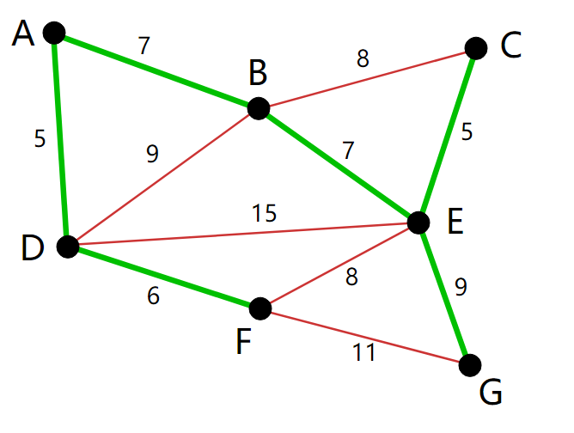
Special Graph
最小生成树(Minimum Spanning Tree)
算法？ Kruskal, Prim, Boruvka

Slide 24
Special Graph
算法正确性证明
设T不是最小生成树，则存在另一棵树T*，为最小生成树。
下面证明T*=T。首先设T的所有边升序排列，假设T中有m条边不在T*中，kruskal算法选择边的顺序排列这个k条边，不妨假设为e₁e₂e₃…e_{m}：
下面证明可以将e₁加入T*中得到生成树T₁, 且满足条件w(T₁)<=w(T*):
将e₁加入T*中将形成环，此环中必然然存在边e₁’在T*中而不在T中,于是,删除e₁’，则得到生成树T₁，按kruskal算法选择边的顺序知
w(e₁)<=w(e₁’)，从而w(T₁)<=w(T*)。
依此进行，可以将e_{k}加入到T_{k-1}中，将形成环，此环中必然然存在边e_{k}’在T*中而不在T中，于是，删除e_{k}’，则得到生成树T_{k}。而显然，两边序列e₁e₂e₃…e_{k} 与 e₁e₂e₃…e_{k}’均不构成环，而按kruskal算法，必然有 w(e_{k})<=w(e_{k}’)，
从而 w(T_{k})<= w(T_{k-1})<=w(T*) ……，
最后可以将e_{m}加入到T_{m-1}中，得到生成树T_{m}，且w(T_{m})<=…<=w(T_{k})<= w(T_{k-1})<=… <=w(T₁)<=w(T*)。
而此时，所T有边（包括与T*中相同的边）都在到T_{m}中，即T_{m}=T。故w(T)<=w(T*)
因此，T为最小生成树。

Slide 25
Special Graph
有向树（Directed Tree） ：如果一个有向图在不考虑边的方向时是一棵树，那么这个有向图称为有向树。
根树（Rooted Tree）: 一棵有向树，恰有一个结点的入度为0，其余所有结点的入度都为1。
根节点：入度为0。
叶节点/外部结点：出度为0。
内点：入度为1，出度大于0。
层数：从根到任一结点v的通路长度。
树高度：根树的最大层次数。（根 0）
v₁
v₂
v₃
v₄
v₅
v₆
v₇
v₈
v₉
v₁₁
v₁₂
v₁₀
v₁₃

Slide 26
Special Graph
有序树：设 T 为根树，若给 T 的每一层结点规定了顺序，则称 T 为有序树。
(完全)m分树：设T为有根树，若对于任意结点v，有 deg⁺ (v) ≤m, 则称此有根树为m分树。如果对每个结点v有deg⁺ (v)＝m或者deg⁺ (v)＝0, 则称此有根树为完全m分树。
v₀
v₁
v₃
v₂
v₇
v₈
v₄
v₅
v₆
v₉
v₁₀
v₁₁

Slide 27
Special Graph
问题探讨
（1）存在一棵有n片叶的完全两分树
（2）高为h的完全m（m≥2）分树至多有多少叶子结点？至少呢？
（3）某完全m分树的叶子结点数为t, 分支结点数为i, 则(m-1)i=t-1
（4）T为有t片叶的完全两分树，则T有2(t-1)条边

